Slide 1
PRAKTIKUM ORGANISASI DAN ARSITEKTUR KOMPUTER
Pertemuan 6

Slide 2
Agenda Pertemuan 6
01
02
Seven Segment
Sequential Logic
03
555 Timer

Slide 3
01
Seven Segment

Slide 4
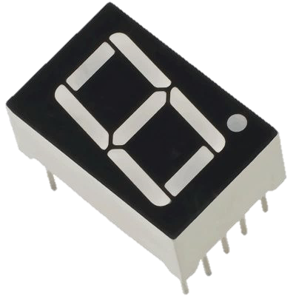
Seven Segment
7-segment display adalah komponen elektronik yang dapat menampilkan angka desimal/heksadesimal melalui kombinasi-kombinasi segmennya.
Disebut 7-segment karena ada 7 segmen atau “lampu” led yang disusun membentuk angka 8 dengan menggunakan huruf a s/d g yang disebut dot matrix yang bekerja sama untuk menampilkan angka.

Slide 5
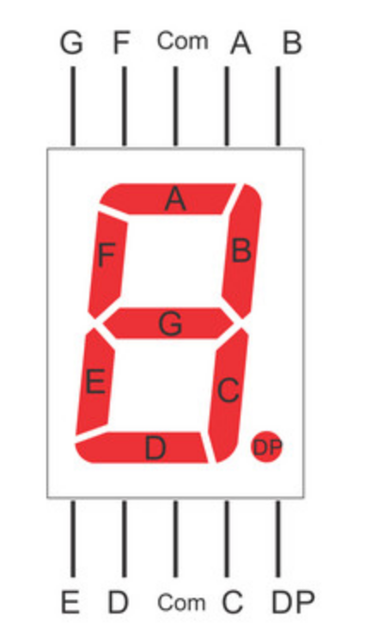
7-segment Display
Com = Common
DP = Decimal Point

Slide 6
Jenis 7-segment
Common Cathode (CC)
Common Anode (CA)
Common = sama/bersama
Cathode = Katoda (Negatif/Low)*
Anode = Anoda (Positif/High)*
*biasanya

Slide 7
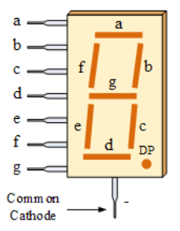
Common Cathode 7-segment
Common connection pada LED segment dimasukkan ke Ground/Low
Untuk menyalakannya, individual segment dimasukkan ke High

Slide 8
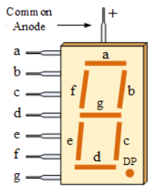
Common Anode 7-segment
Common connection pada LED segment dimasukkan ke Vcc/High
Untuk menyalakannya, individual segment dimasukkan ke Low
Intinya, kebalikan dari CC

Slide 9
02
Sequential Logic

Slide 10
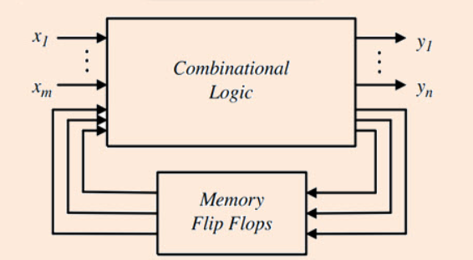
Sequential Logic
Sequential Logic merupakan rangkaian dari gerbang logika yang memiliki kemampuan untuk menyimpan suatu keadaan/state secara semi permanen atau secara sementara.
Intinya output tidak hanya dipengaruhi oleh input saja, akan tetapi keadaan/state sebelumnya juga ikut berpengaruh.
Berbeda dengan Combinational Logic (yang dijelaskan di praktikum-praktikum sebelumnya) yang hanya bergantung pada input disaat itu saja.

Slide 11
Latch/Flip-Flop
Latch/Flip-Flop merupakan rangkaian dasar dari sequential logic.
Biasa diimplementasikan menggunakan gerbang NAND dan/atau NOR.
Biasanya memiliki 2 output yang diberi label Q dan kebalikannya Q-invert atau Q̅ atau Q’.
*Di praktikum kita sebut saja Flip-Flop

Slide 12
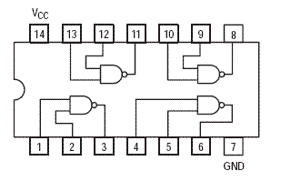
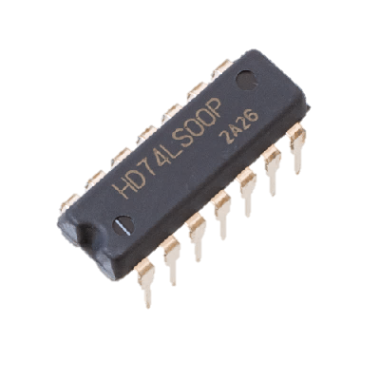
IC 74LS00 (NAND)

Slide 13

Jenis-Jenis Flip-Flop
SR Flip-Flop
D Flip-Flop
JK Flip-Flop
T Flip-Flop

Slide 14
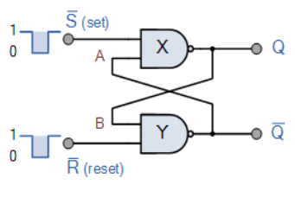
SR Flip-Flop
Set and Reset Flip-Flop merupakan rangkaian sequential logic paling sederhana.
Memiliki input “SET” yang jika diberi input membuat Q menjadi High.
Dan input “RESET” yang merupakan kebalikan dari “Set”
Jika “SET” dan “RESET” keduanya High maka outputnya invalid dan tidak bisa dipakai.
Contoh IC: 74LS279

Slide 15
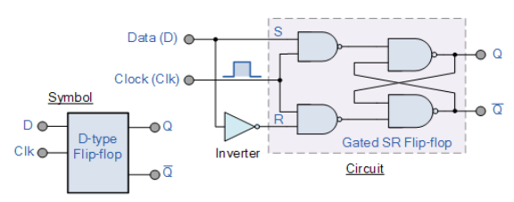
D Flip-Flop
D (Data) Flip-Flop merupakan rangkaian hasil pengembangan dari SR Flip-Flop.
Rangkaian ini membuat input “SET” dan “RESET” pada SR Flip-Flop tidak akan pernah sama.
Jadi menghilangkan kemungkinan output invalid.
Contoh IC: 74LS175

Slide 16
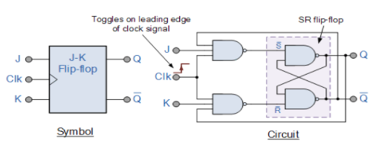
JK Flip-Flop
Jack Kilby Flip-Flop pada dasarnya adalah SR Flip-Flop yang bisa membuat output toggle sesuai dengan clock.
Jika “J” dan “K” dalam posisi High, dan jika clock berubah menjadi High, maka output akan toggling atau berubah dari High ke Low dan kebalikannya.
Contoh IC: 74LS73

Slide 17
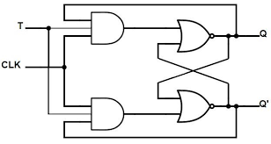
T Flip-Flop
T-type toggle Flip-Flop mirip sekali JK Flip-Flop dalam sifat toggling-nya.
Mirip seperti JK Flip-Flop ketika “J” dan “K” High, ketika “T” dan clock High maka output akan toggling.
Contoh IC: 74LS74

Slide 18
03
555 Timer

Slide 19
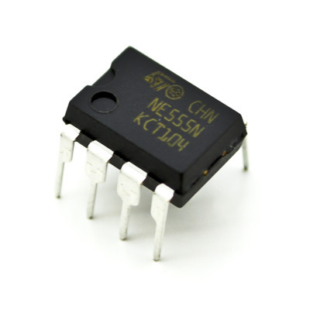
555 Timer
555 timer dapat dimanfaatkan dalam rangkaian elektronika sebagai penunda waktu (Delay Timer), rangkaian flip-flop, dan osilator.
Secara fisik IC 555 berbentuk DIP atau Dual Inline Package dengan 8 pin.

Slide 20
555 Timer
Terdapat 3 mode yang biasa diimplementasikan pada 555 timer,
Astable: Tidak pernah diam. Nyala-mati terus.
Monostable: Stabil di salah satu kondisi, misal di-trigger akan nyala sekian waktu, kemudian mati sampai trigger selanjutnya.
Bistable: Stabil di dua kondisi, ketika diberi trigger akan nyala terus, kemudian trigger lagi akan mati terus.

Slide 21
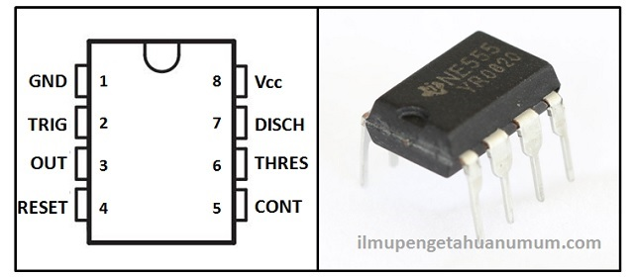
555 Timer
Kaki 1 (GND) : Terminal Ground.
Kaki 2 (TRIG) : Terminal Trigger (Pemicu)
Kaki 3 (OUT) : Terminal Output (Keluaran)
Kaki 4 (RESET) : Terminal Reset.
Kaki 5 (CONT) : Terminal Control Voltage (Pengatur Tegangan).
Kaki 6 (THRES) : Terminal Threshold
Kaki 7 (DISCH) : Terminal Discharge
Kaki 8 (Vcc) : Terminal Positif/sumber tegangan DC.

Slide 22
Tugas

Slide 23
Minggu Depan UTS
Materi sampe sini :)

Slide 24
Terima
Kasih!

